Slide 1


Inteligencia Artificial
Clase 4: Búsqueda con información

Slide 2

Para el día de hoy
Búsqueda en…
Costo uniforme
Voraz
A*
Código: ne4cx45

Slide 3
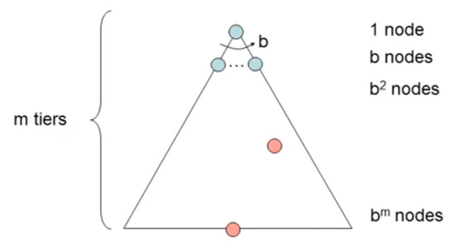

Complejidad en tiempo y espacio
Búsqueda en profundidad
Tiempo: $O\left(b^{m}\right)$
Espacio: $O\left(bm\right)$
Búsqueda en anchura
Tiempo: $O(b^{s})$,
Espacio: $O(b^{s})$
Donde $s$ es la primer meta
Búsqueda iterative
Tiempo: $O(b^{s})$,
Espacio:$O\left(bs\right)$
Donde $s$ es la primer meta

Slide 4
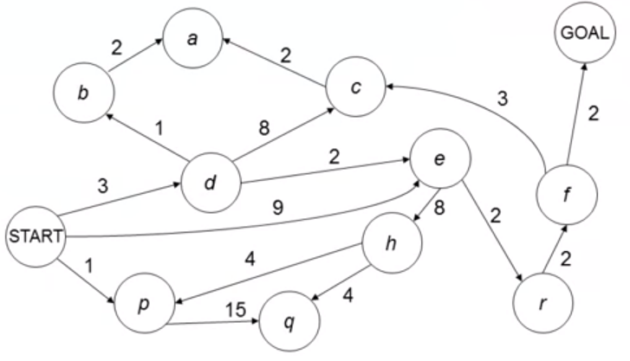
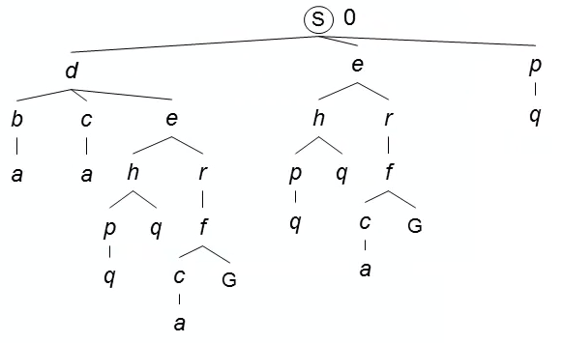
Búsqueda de costo uniforme

Slide 5
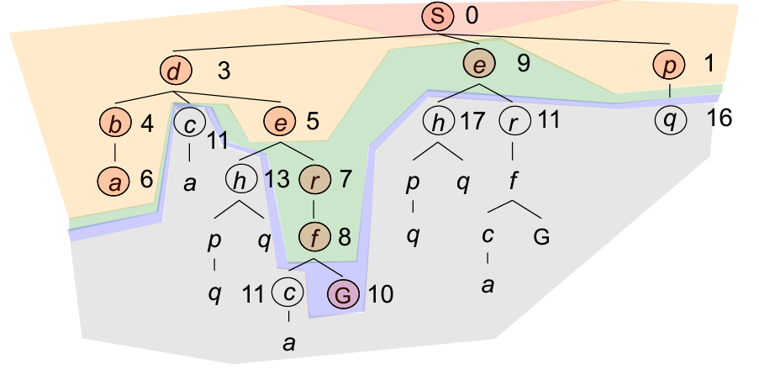

Búsqueda de costo uniforme
El algoritmo procesa todos los nodos que sean más baratos que la solución más barata
Sea $C^{∗}$ el costo de la solución y el costo del arco al menos $ε$ entonces la profundidad “efectiva” sería $\frac{C^{∗}}{ε}$
Complejidad
Tiempo: $O\left(b^{\frac{C^{∗}}{ε}}\right)$
Espacio: $O\left(b^{\frac{C^{∗}}{ε}}\right)$

Slide 6
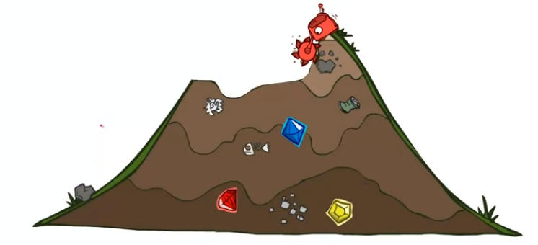
Hasta ahora
Problema de búsqueda
Estados
Acciones y costos
Función sucesor
Estado inicial y prueba de meta
Árbol de búsqueda
Nodos: representan planes para alcanzar estados
Planes que tienen costos
Algoritmos de búsqueda
Sistemáticamente construyen un árbol de búsqueda
Eligen un ordenamiento de la frontera
Óptimos: eligen el plan con el menor costo

Slide 7
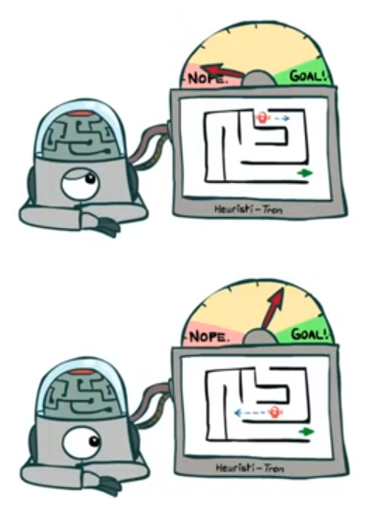
Búsqueda informada y heurísticas
¡No hemos utilizado información del espacio de búsqueda!
Una heurística es:
Una función que estima que tan cerca estamos de la meta
Se diseña por problema
Ejemplo: distancia entre dos ciudades

Slide 8
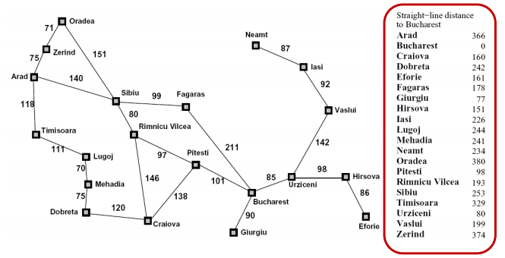
Ejemplo en el problema de ciudades

Slide 9
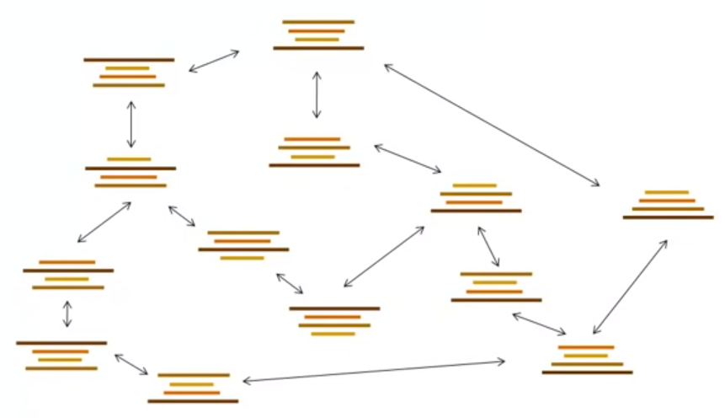
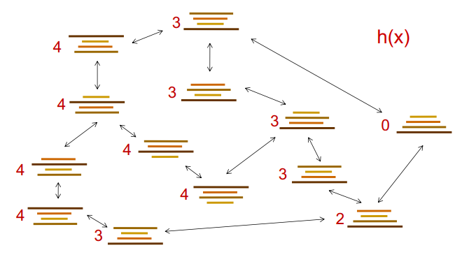
Otro ejemplo

Slide 10
Búsqueda voraz
Expandir el nodo que se ve más cerca
¿Qué puede salir mal?
Peor scenario: búsqueda en profundidad mal guiado

Slide 11
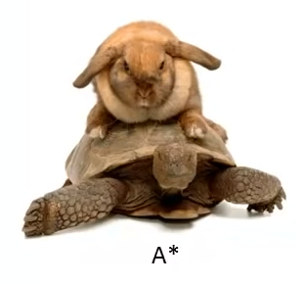
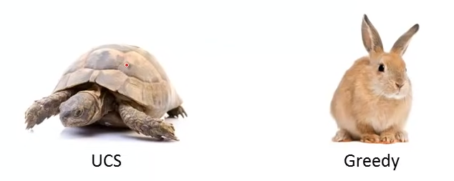
¿Qué podemos hacer?

Slide 12
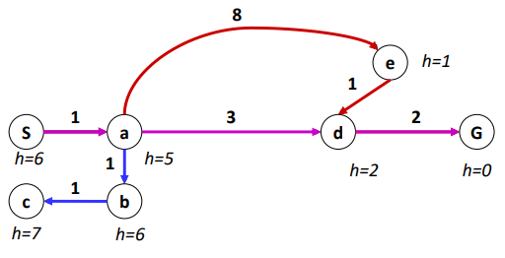
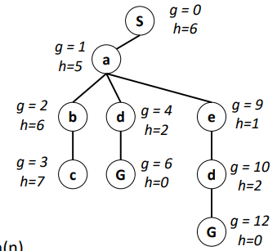

A* = Costo uniforme + voraz
Ordena la búsqueda de acuerdo a la suma de
$$f\left(n\right)=g\left(n\right)+h\left(n\right)$$
Donde:
$g\left(n\right)$ es el costo utilizado por costo uniforme
$h(n)$ es el costo utilizado por la búsqueda voraz

Slide 13
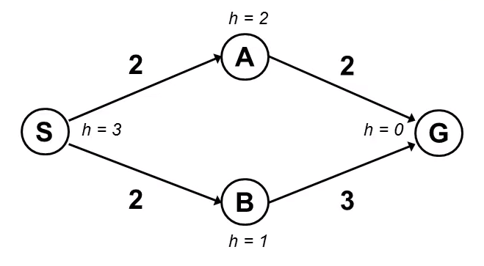
Otro ejemplo

Slide 14
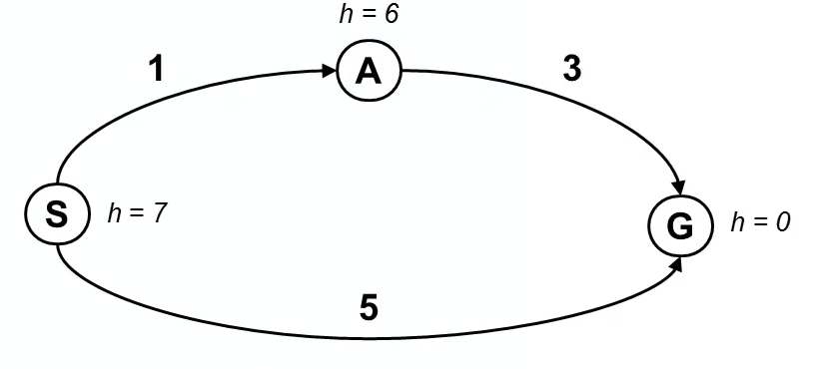
Uno más

Slide 15
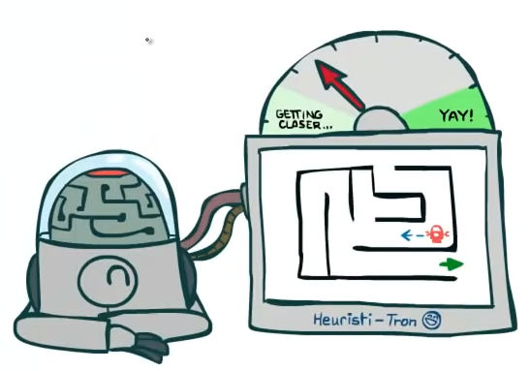

Heurísticas admisibles
Una heurística h es admisible si
$$0≤h\left(n\right)≤h^{∗}\left(n\right)$$
Donde $h^{∗}\left(n\right)$ es el costo verdadero a la meta más cercana

Slide 16
¿Es A* óptimo?

Slide 17
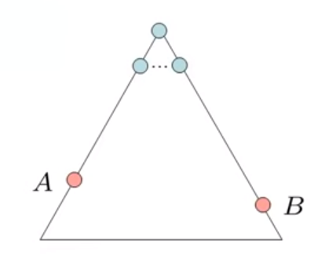
Optimalidad de A*
Supongamos que
A es un nodo meta óptimo
B es un nodo meta suboptimo
H es admissible
Entonces
A saldrá de la frontera antes que B

Slide 18
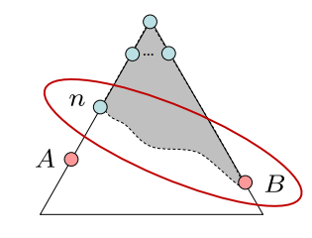

Optimalidad de A*
Demostración
Supongamos que B está en la frontera
Algún ancestor n de A está en la frontera (o A)
Entonces: n saldrá antes que B
$f\left(n\right)≤ f(A)$
$f\left(A\right)≤f(B)$
$n$ se expande antes que B ($f\left(n\right)≤f\left(A\right)<f(B)$

Slide 19
Creando heurísticas adminisibles
Es normalmente el punto más importante en el diseño de un heurística
Normalmente son soluciones de un problema relajado
Una heurística inadmisible puede ayudar en ocasiones

Slide 20
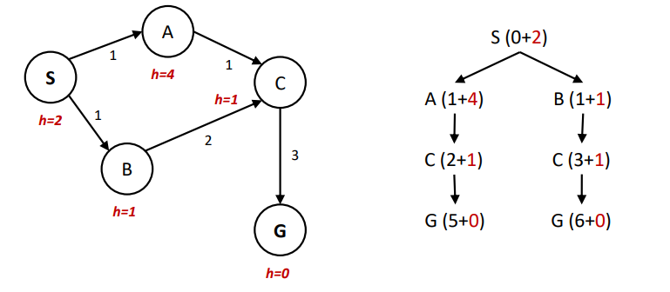
Búsqueda en grafos
Nunca expandir un estados dos veces
Implementación
Búsqueda en árbol + conjunto de estados que han sido expendidos
Búsqueda en árbol normal pero antes de expandir un nodo revisar que no ha sido expandido antes
¡Necesitamos consistencia!

Slide 21
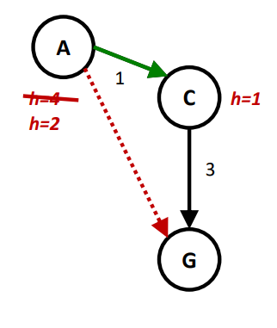
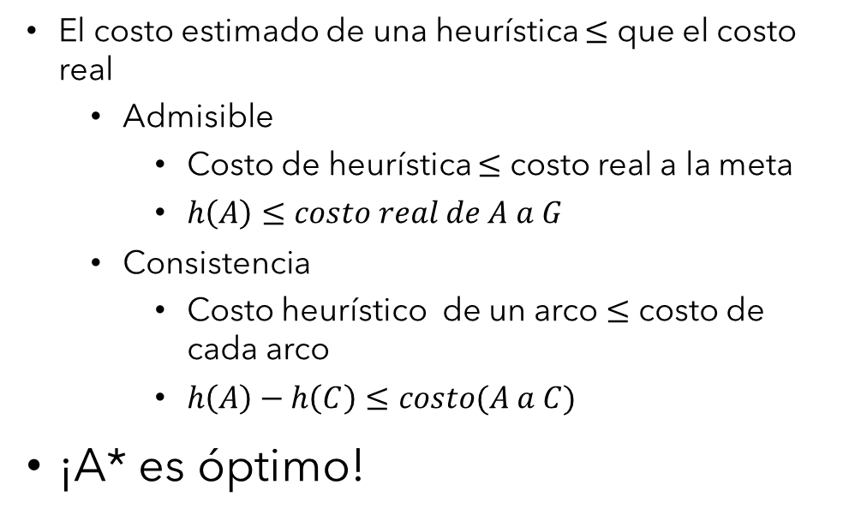
Consistencia en heurísticas
El costo estimado de una heurística $≤$ que el costo real
Admisible
Costo de heurística $≤$ costo real a la meta
$h\left(A\right)≤costo real de A a G$
Consistencia
Costo heurístico de un arco $≤$ costo de cada arco
$h\left(A\right)−h\left(C\right)≤costo(A a C)$
¡A* es óptimo!

Slide 22
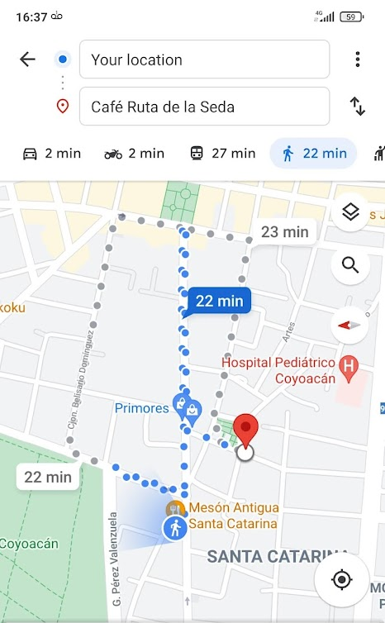
Algunos comentarios
No olviden quitar nodos que ya visitaron (usar un conjunto)
El agente no prueba todos los planes en el mundo real
Planear es acerca de similar
La búsqueda es tan Buena como lo sea el modelo
Y los errores pasan…

Slide 23
Tarea 1
Parte 1 (25 puntos): Escribir una critica al artículo Alan Turing, Computing machinery and Intelligence, Mind, Octubre, 1950, 59:433-460
Parte 2 (25 puntos): Implementar en el lenguaje de programación de su preferencia 1)Búsqueda en anchura 2)Búsqueda en profundidad 3)Búsqueda iterativa 4)Búsqueda de costo uniforme 5)Búsqueda voraz 6)Búsqueda A*
Parte 3 (25 puntos): realizar en análisis del algoritmo de búsqueda voraz para las siguientes preguntas: - ¿Es completo? - ¿Es óptimo? - Complejidad en tiempo - Complejidad en espacio
Parte 4 (25 puntos): problema de la mochila - utilizar los datos del problema de la mochila y utilizarlos en el algoritmo de su preferencia para resolver el problema para 19 elementos. - reportar el mejor valor encontrado para cada instancia
Parte 5 (10 puntos): bono - la instancia de ks_10000_0 será utilizada para la tabla de líderes - Los archivos se componen de: el número de elementos, la capacidad de la mochila y de la segunda fila a la última contienen el valor y el peso de cada elemento

Slide 24

Para la otra vez…
Problemas de satisfacción de restricciones

